Slide 1



Slide 2
accessibilité
11 lettres
a11é

Slide 3
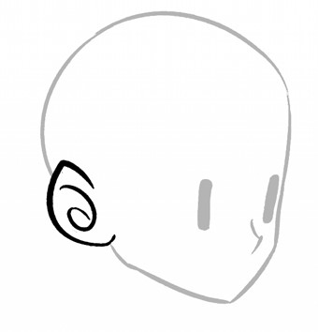



Slide 4
Objectifs
Ce site a pour vocation de sensibiliser tout public sur les problématique d’ accessibilités, notamment celles liées à la surdité.
Il doit également répondre a un certain nombre d’exigences techniques concernant l’accessibilité.

Slide 5
Public cible
Ce site est à destination de toutes personnes souhaitant en apprendre davantage sur la condition des sourds.
Il s’adresse également aux développeurs car il traite des détails à prendre en compte lors du développement d’un site accessible.

Slide 6
Support cible
La production finale doit pouvoir s’adapter au écrans classiques :
Smartphones
Tablettes
ordinateurs

Slide 7
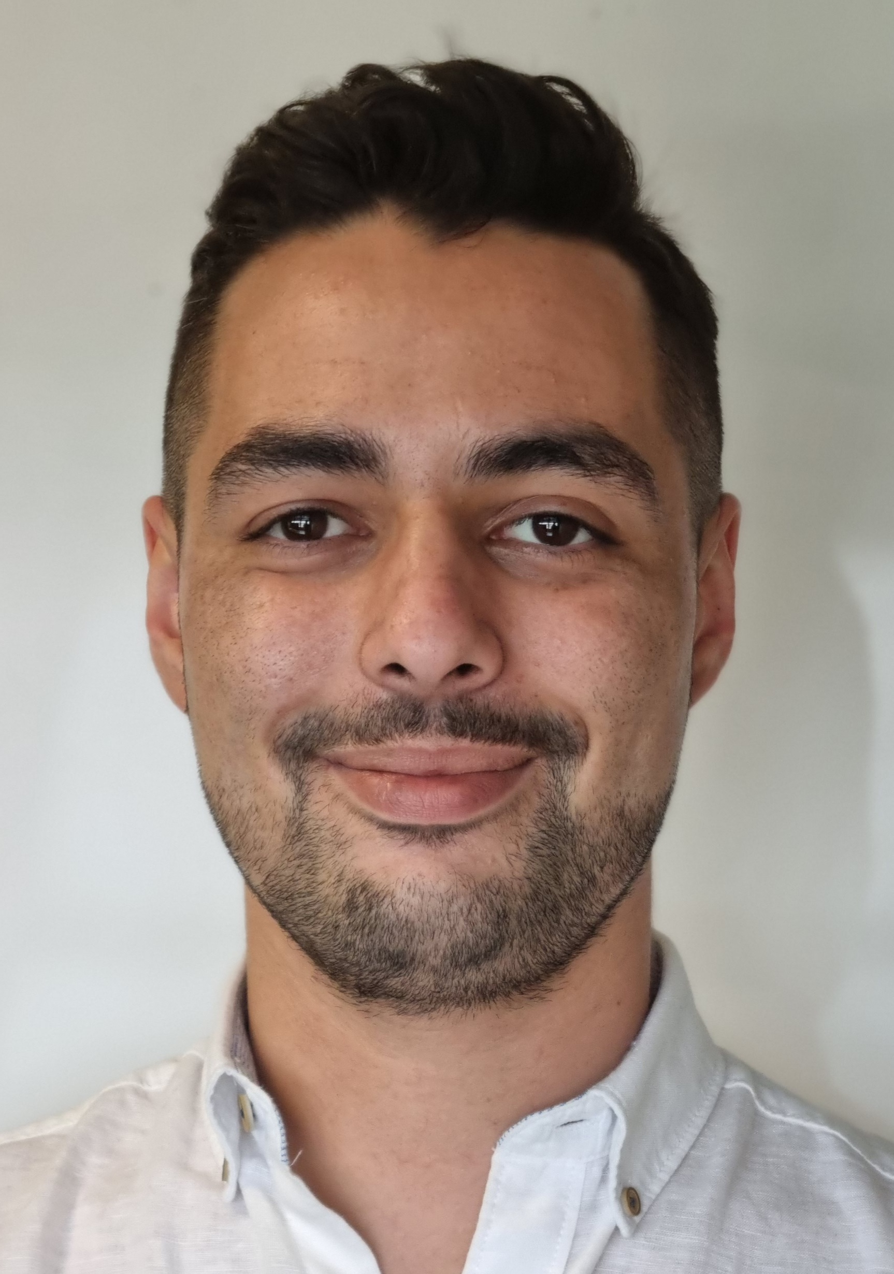
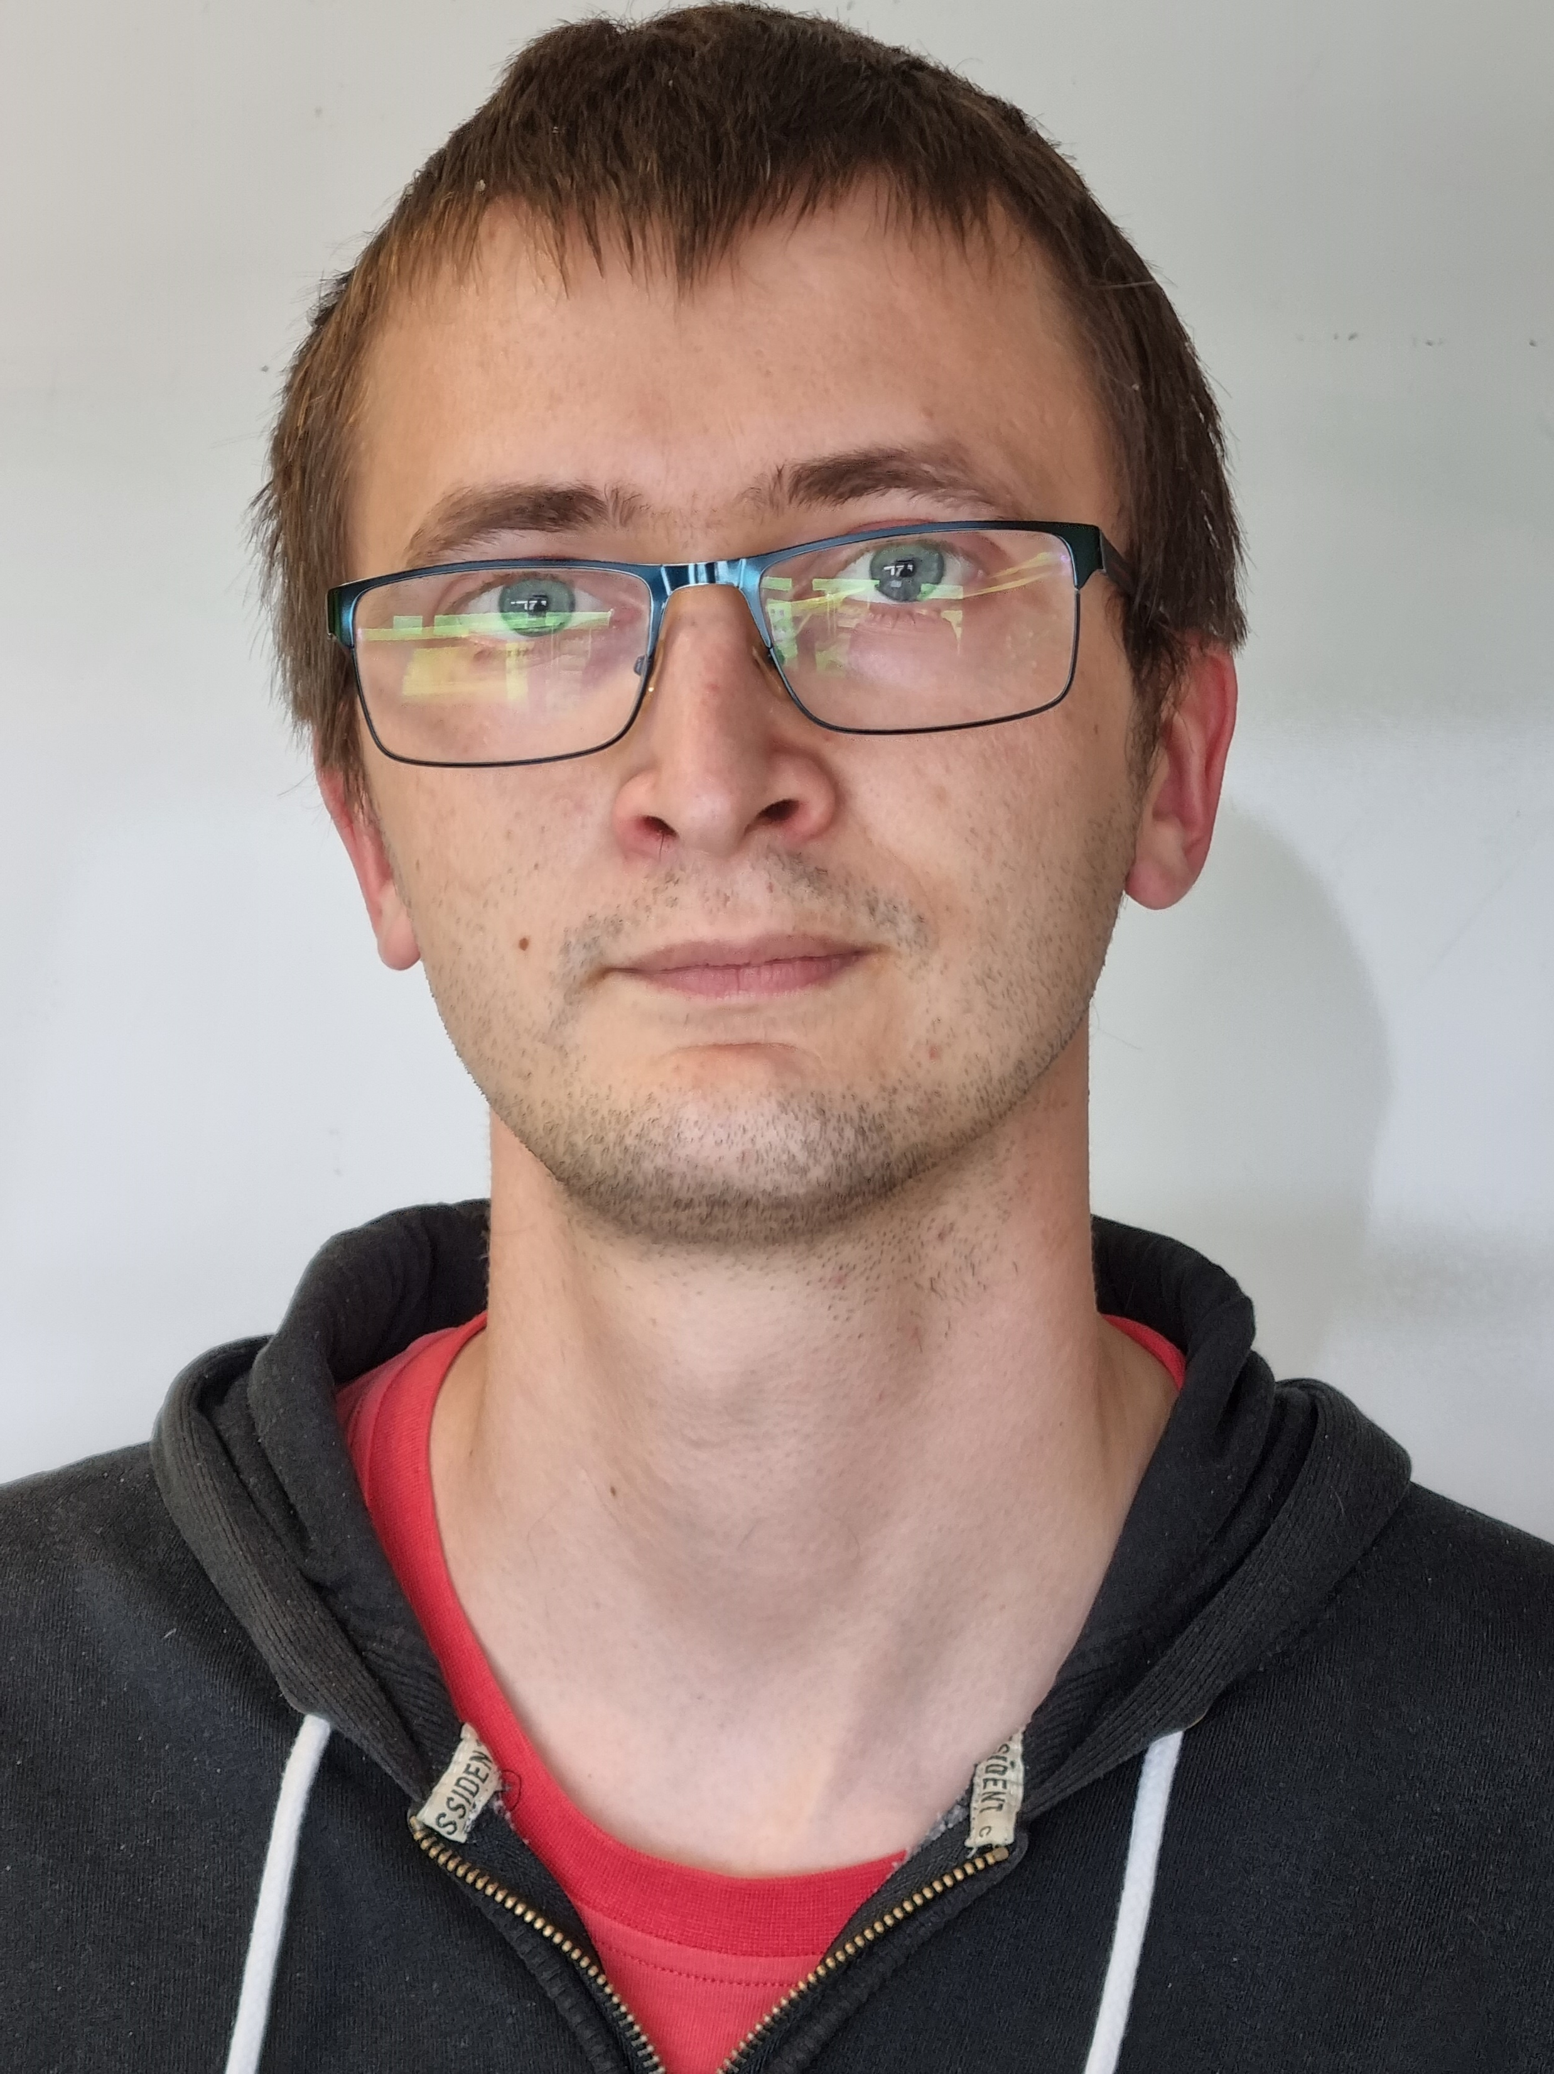
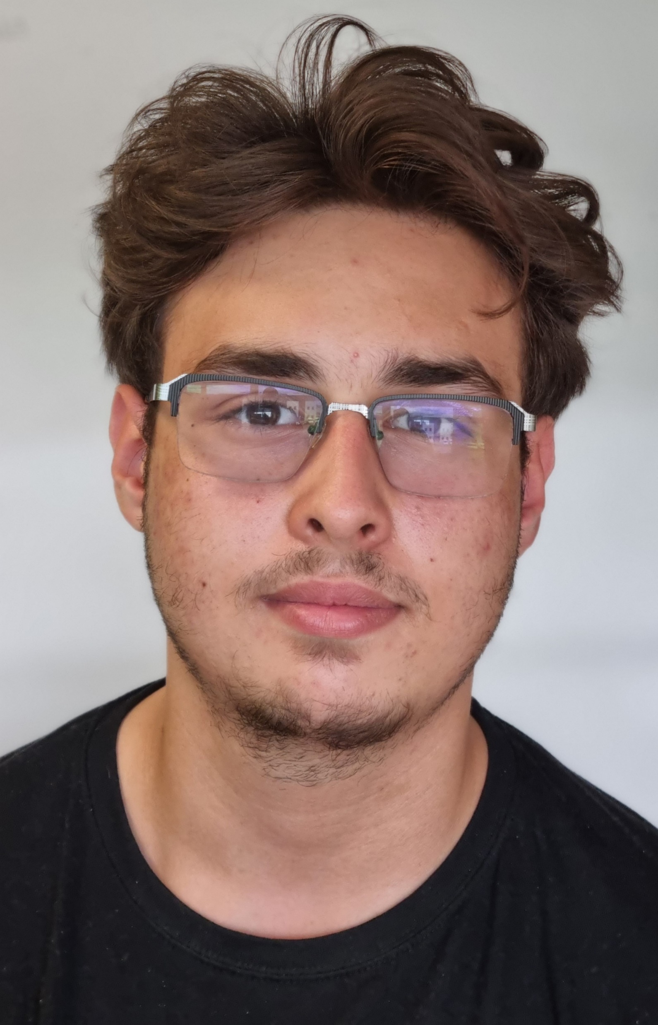
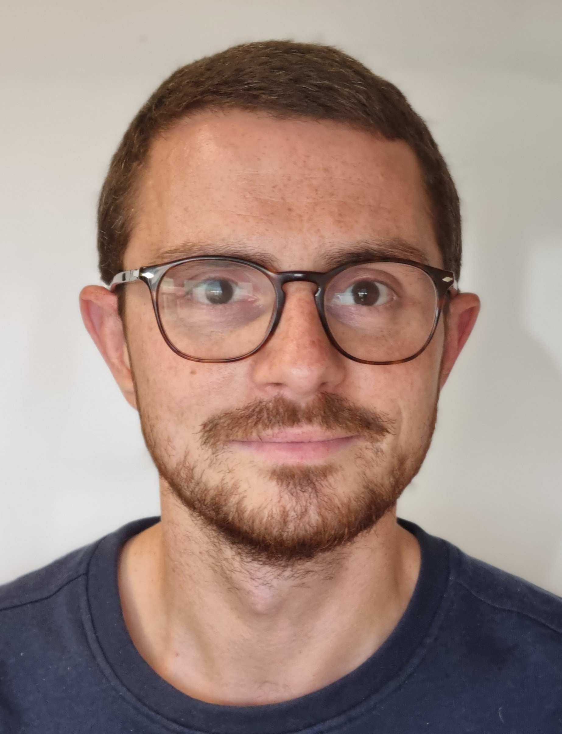
L’équipe
 | Adrien | Adam | Hervé | Nicolas
Charte graphique
UI kit
Repository
Zoning
Wireframe
Maquette
Articles
Création du logo
Prototype
Interview / retour utilisateur
Vidéo
Dossier de conception
Création de la police LSF

Slide 8
Arborescence
Page d’accueil
mentions
légales
crédits
à propos
article
article
article
article

Slide 9

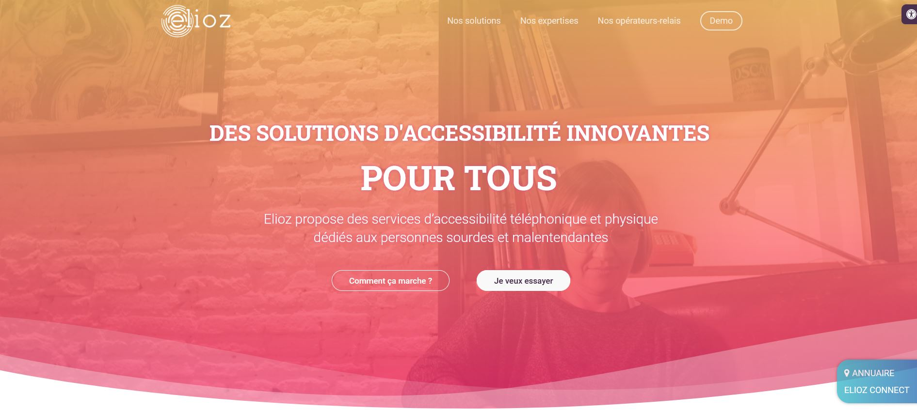
Planche de tendance

Slide 10
Charte Graphique

Slide 11
Typographie
- Indie Flower (titre et logo)
Florence avait l’esprit un peu mélangé entre ce Prélude qui ne lui apportait que des questions sans réponse.
- Luciole (contenu)
Florence avait l’esprit un peu mélangé entre ce Prélude qui ne lui apportait que des questions sans réponse.

Slide 12

Logo

Slide 13
Palette chromatique
#236EB4
RGB : 35, 110, 180
CMJN : 81, 39, 0, 29
#08F0E2
RGB : 8, 240, 226
CMJN : 97, 0, 6, 6
#000000
RGB : 0,0,0
CMJN : 0,0,0, 100
#FFFFFF
RGB : 255, 255, 255
CMJN : 100, 38, 0, 45

Slide 14




Iconographie

Slide 15
UI Kit
Interview
À l’écoute
des sourds
Statistiques
Et si on parlait chiffres ?

Slide 16
UI Kit
Entrez votre texte ici…
Entrez votre texte ici…

Slide 17
Vidéo d’introduction
Directement sur la page d’accueil
Sous-titrée
Doublée en langue des signe par l’interprète

Slide 18
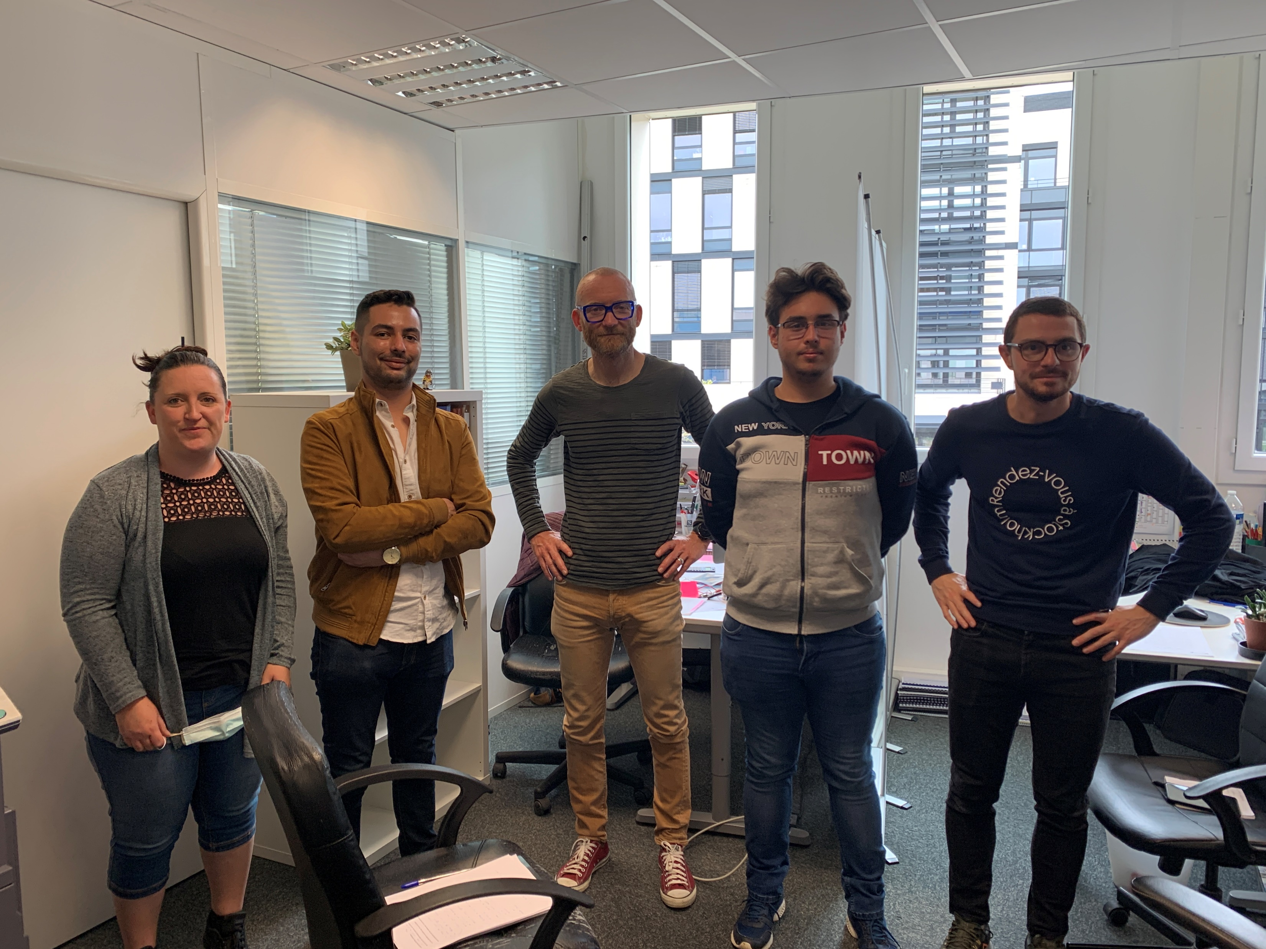
Interview – retour de l’utilisateur
Article consacré entièrement à cet échange
Entretien d’une heure avec le directeur du centre de formation Visuel-LSF
Soutenu par Onlineformapro

Slide 19
Traducteur en LSF
Une page du site dédiée à ça
Intégré grâce à Javascript
Police de caractère créée spécialement pour l’occasion
Pas de scroll sur cette page

Slide 20



Traducteur en LSF
Une page du site dédiée à ça
Intégré grâce à Javascript
Police de caractère créée spécialement pour l’occasion
LSF
Pas de scroll sur cette page

Slide 21
Wireframe

Slide 22
Maquette

Slide 23
Prototype

Slide 24





Technologies

Slide 25
Normes et législations
Mentions légales
Crédits

Slide 26
Référencement naturel
sitemap.xml
robot.txt
balise meta description

